Slide 1

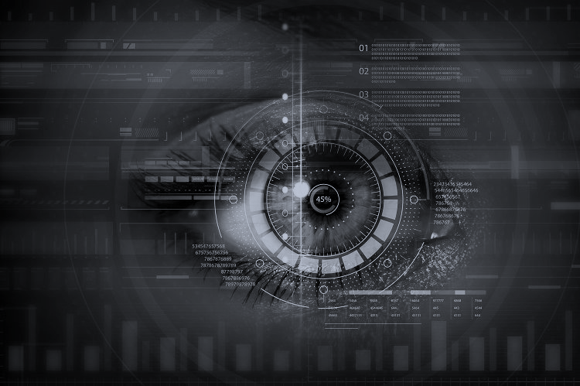


Visão Computacional
Detecção de Logomarcas
Andressa e Jeniffer

Slide 2
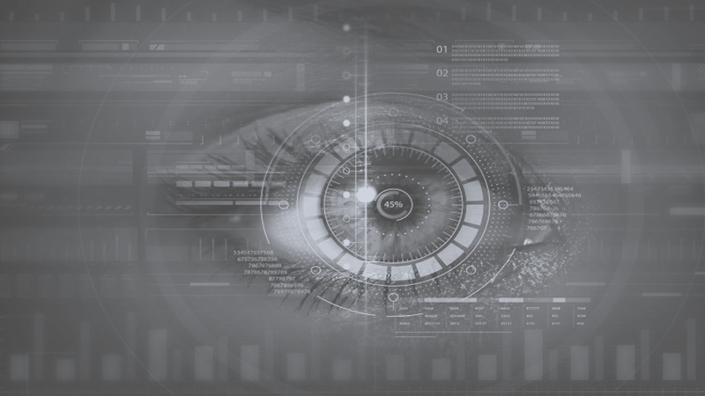
Visão Geral
Motivação
Base de Dados
Fluxo de Desenvolvimento
Metodologia e Ferramentas
Resultados
Aplicação

Slide 3

Motivação
Desenvolver um estudo de caso de Visão Computacional com foco na logomarca do Bradesco.
Marketing
Segurança
Monitorar o sentimento positivo e negativo em relação ao banco
Detectar usos ilegais de logotipos e proteger a imagem da marca
Visibilidade da marca na web
Financeiro
Monitoramento de duração de comerciais e propagandas
Avaliar o patrocínio de eventos

Slide 4
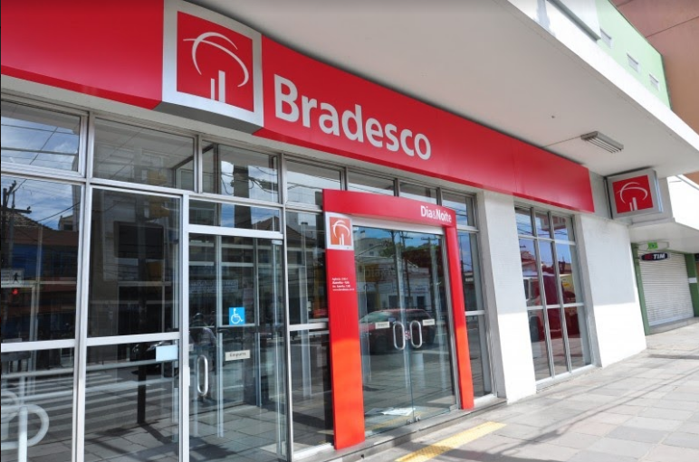
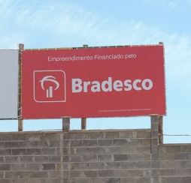

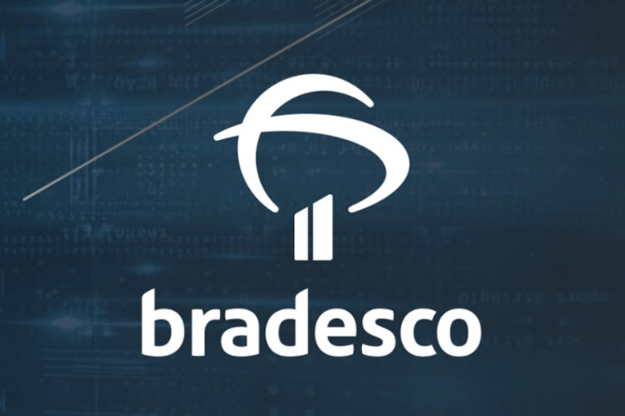
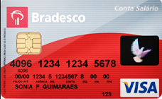

Base de Dados
Seleção de Imagens
Outdoors
Logos diversos
Fachadas de Agências
Cartões
Propagandas

Slide 5


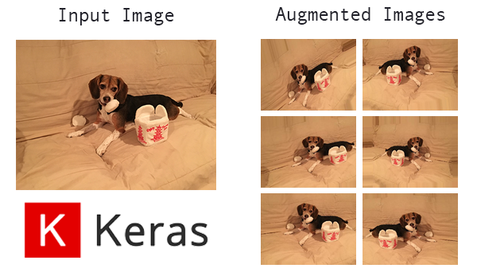
Base Dados
Produção de dados...
Uso do Image Data Generator
110 imagens originais.
60 imagens originais.
** As imagens geradas que por motivos de angulação perderam o logo existente foram descartadas.

Slide 6

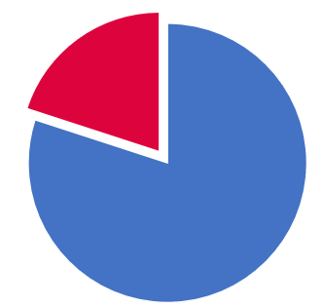
Base de Dados
Contextualização dos dados...
1.016 Logos do Bradesco
Divisão da Base
20%
80%
1.606 imagens
590 Logos do Itaú
Treinamento Teste

Slide 7
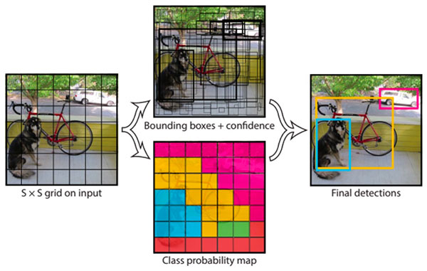

Metodologia
YOLO - You only look once
Detecção unifica de objeto em tempo real.
Versão utilizada: YOLO v4

Slide 8
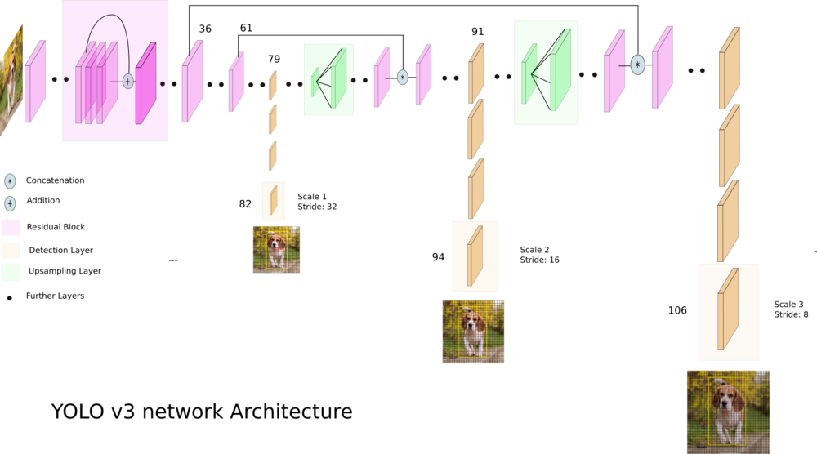
Arquitetura YOLO

Slide 9
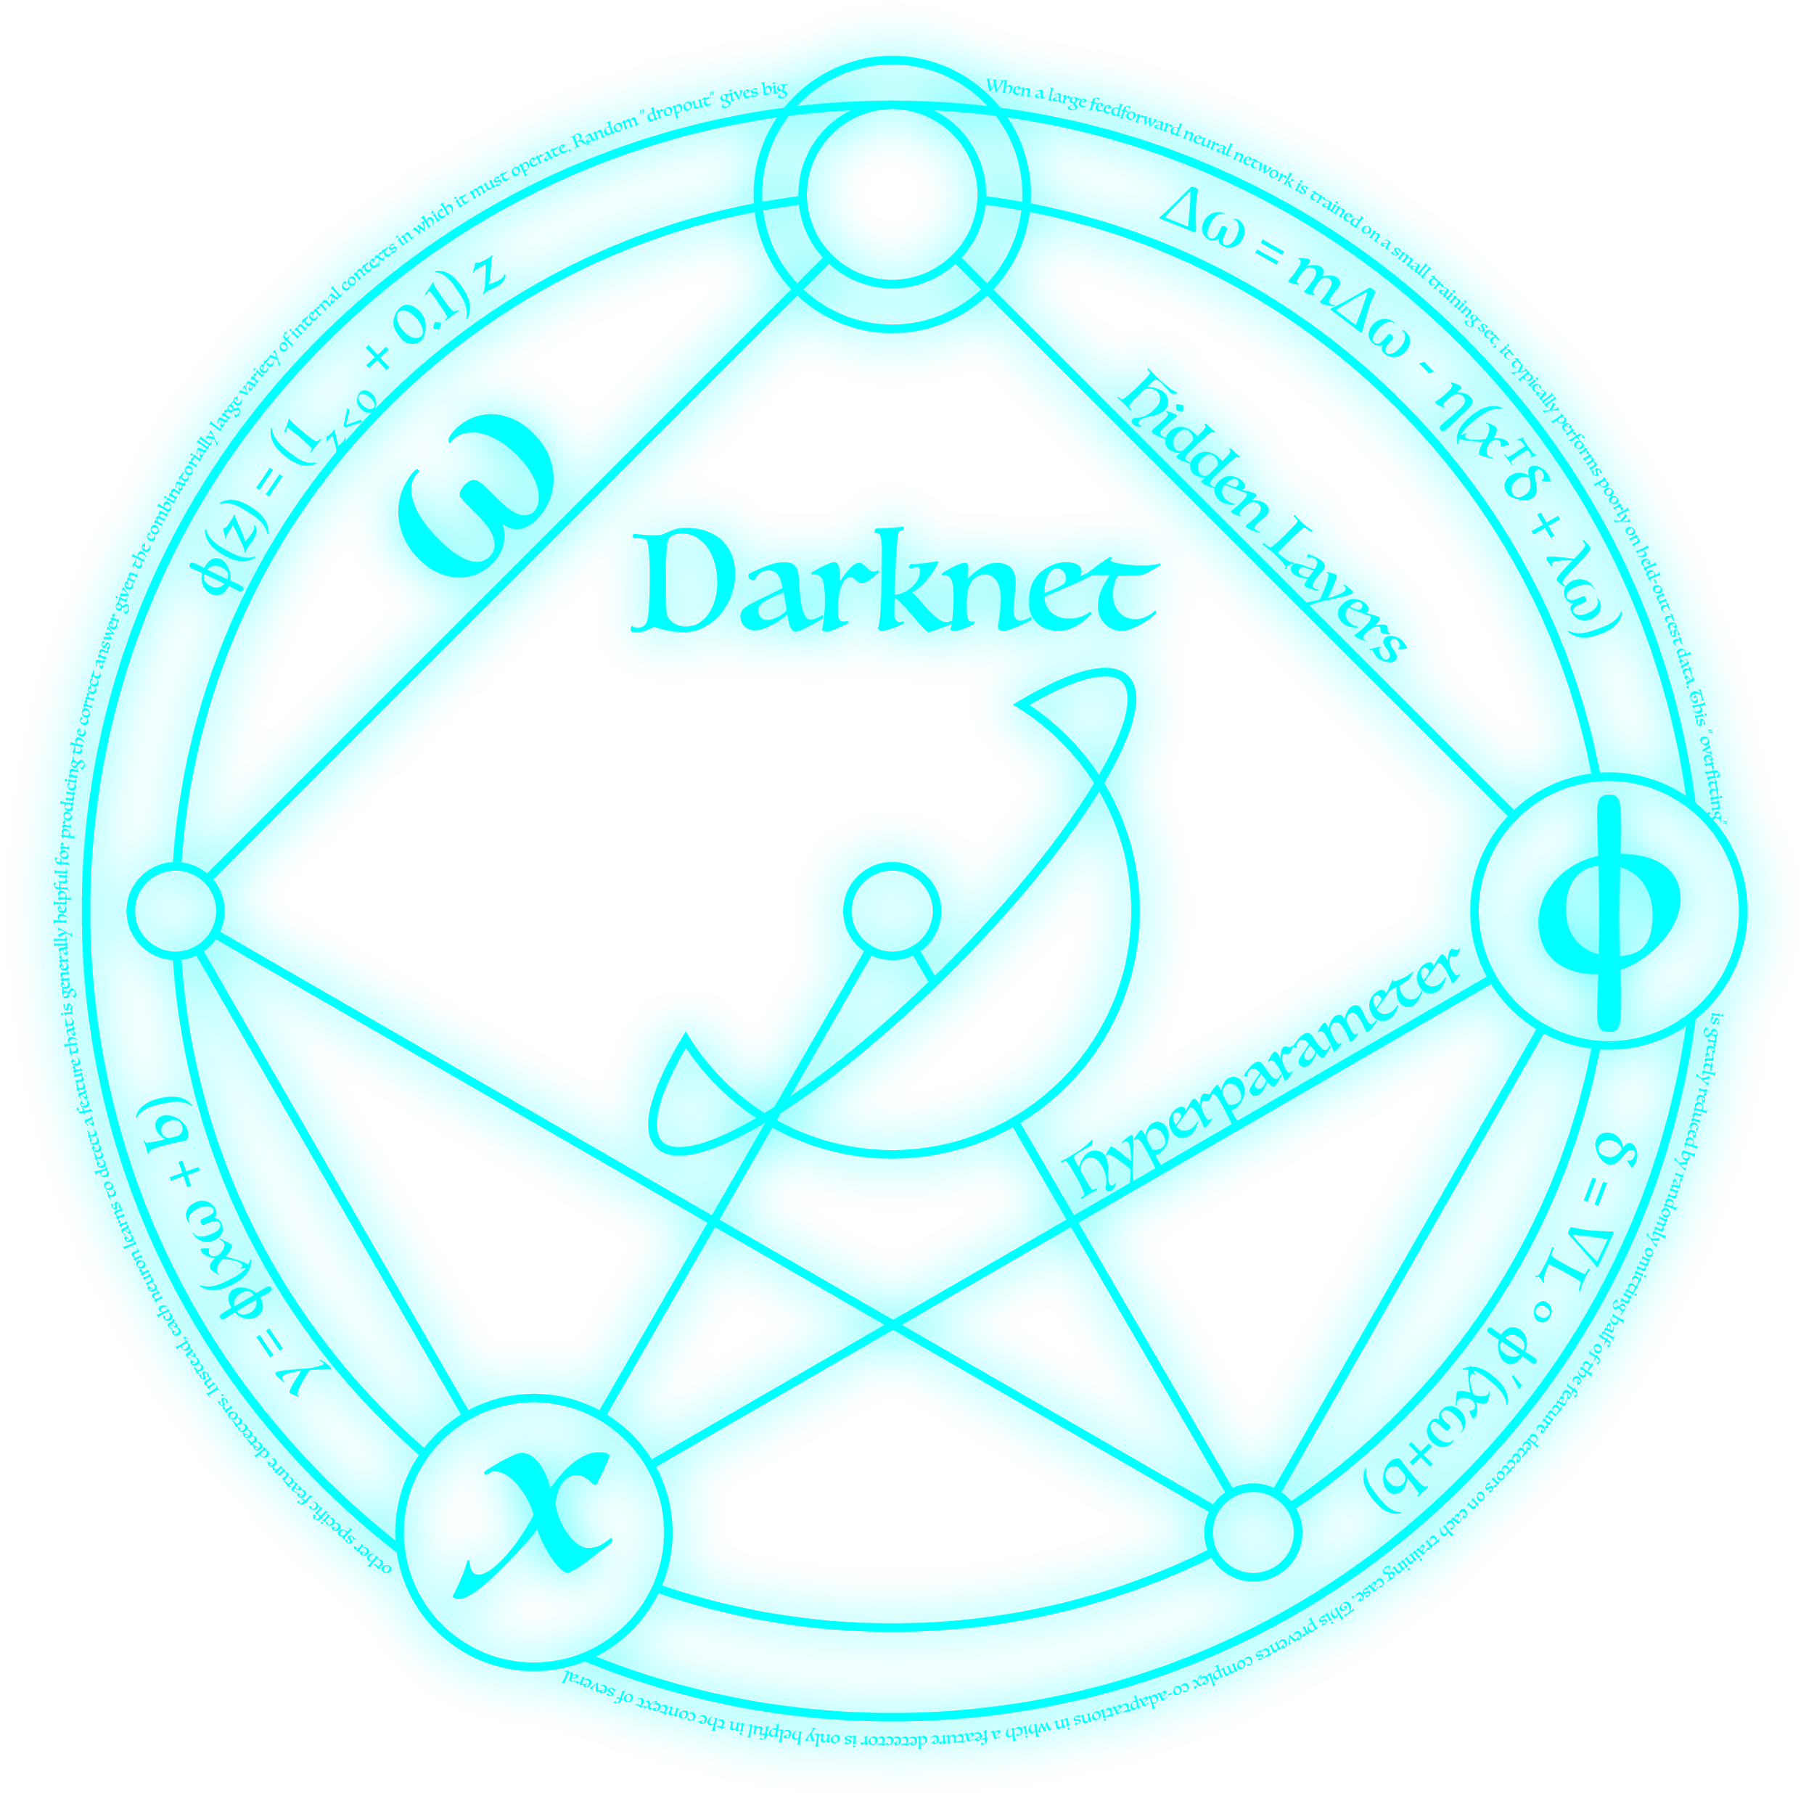






Ferramentas
Tecnologias utilizadas
Framework
Linguagens
Ferramentas / IDE
Bibliotecas
Label Image
Darknet
Google Colab

Slide 10
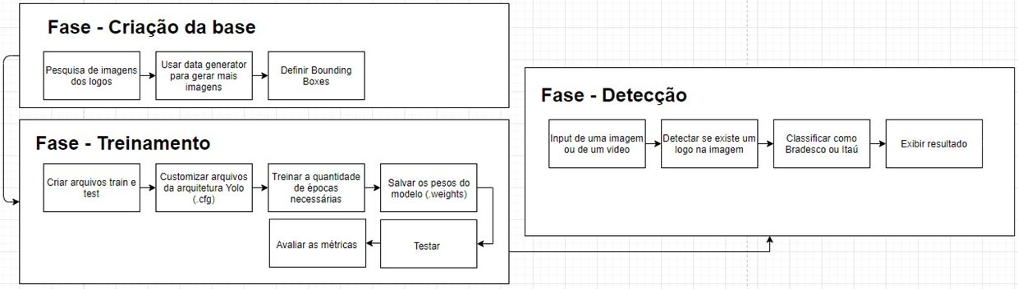
Fluxo de Desenvolvimento

Slide 11
Resultados e Métricas
O modelo tem a precisão de
82%
Precision
O modelo consegue identificar corretamente
86% dos logos.
6000
épocas de treinamento
Recall
IoU
mAP
12h
TREINAMENTO
A média de IoU do modelo é: 63.9%
O precisão média do modelo é de 82.33%

Slide 12
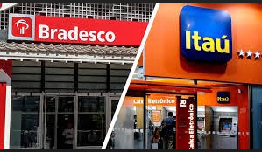

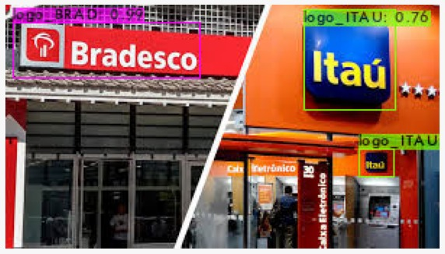
Aplicação
Desenhar as caixas delimitadoras
Classificar como Bradesco ou Itaú
Detectar se existe um logo

Slide 13
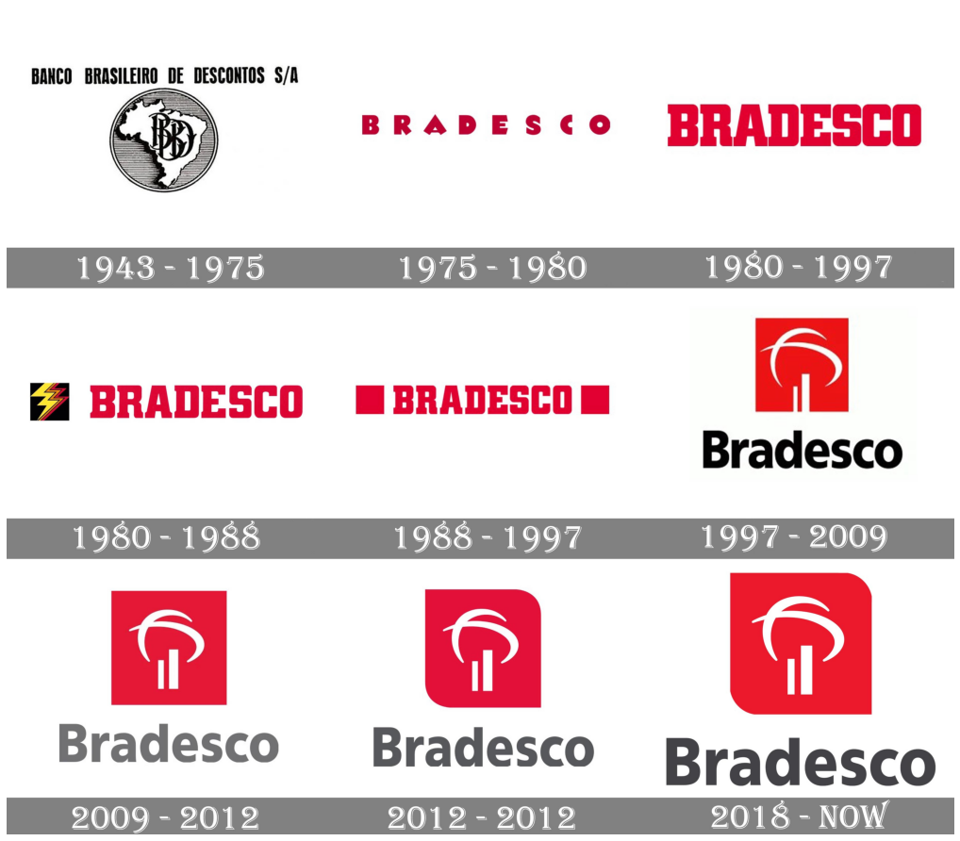
Resultados e Métricas

Slide 14
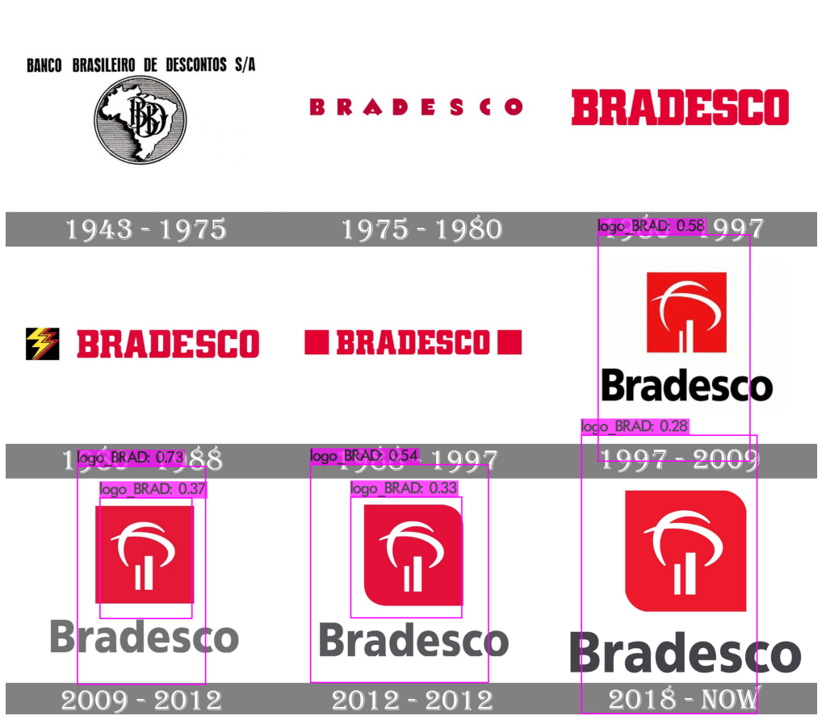
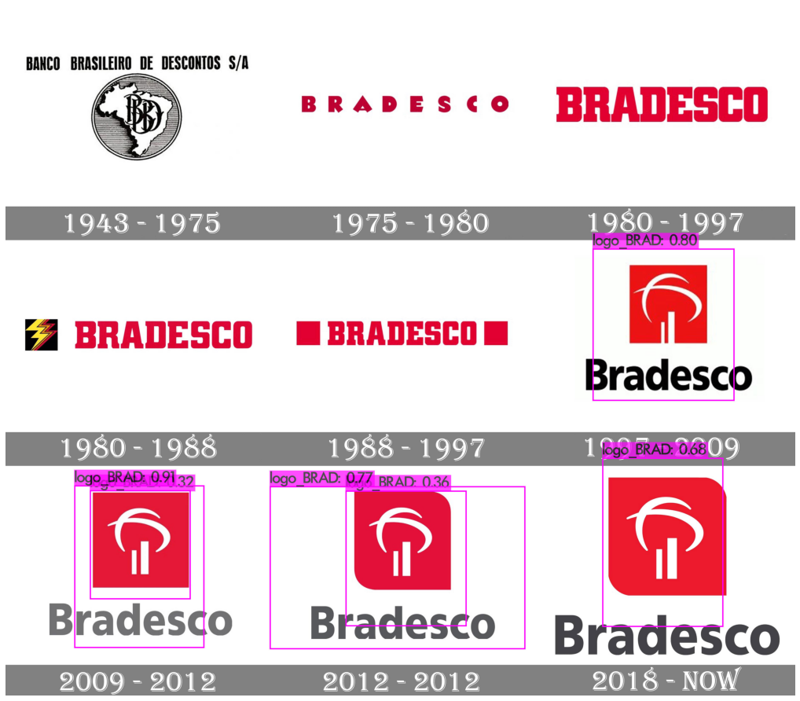
Resultados e Métricas
1000 épocas de treinamento
2000 épocas de treinamento
mAP: 63.10%
Precision: 0.61%
IoU: 41.80%
mAP: 68.56%
Precision: 0.69%
IoU: 47.32%

Slide 15
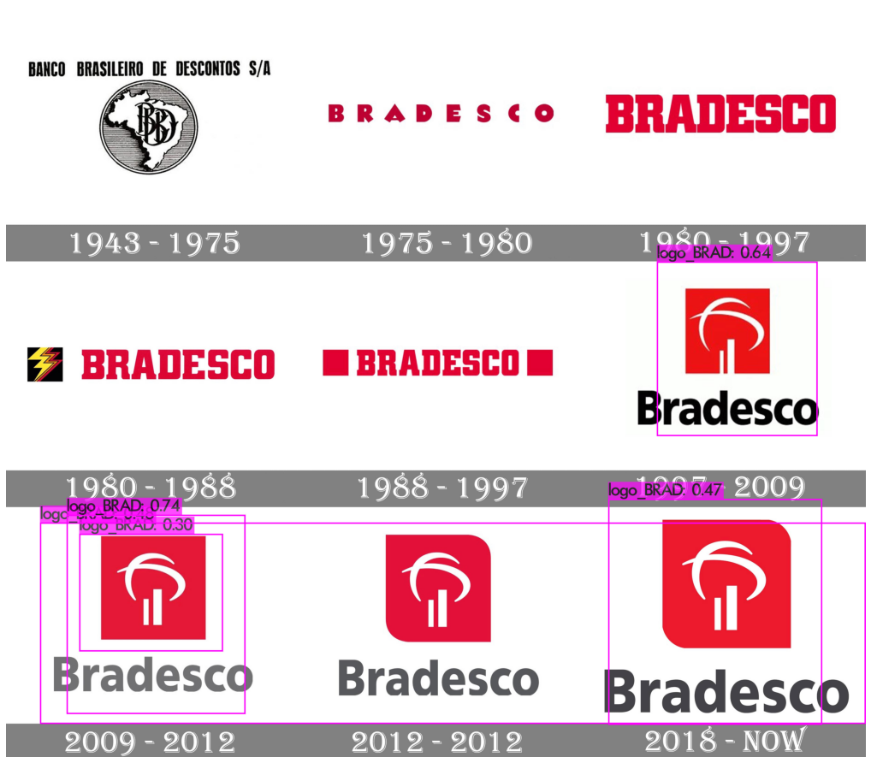
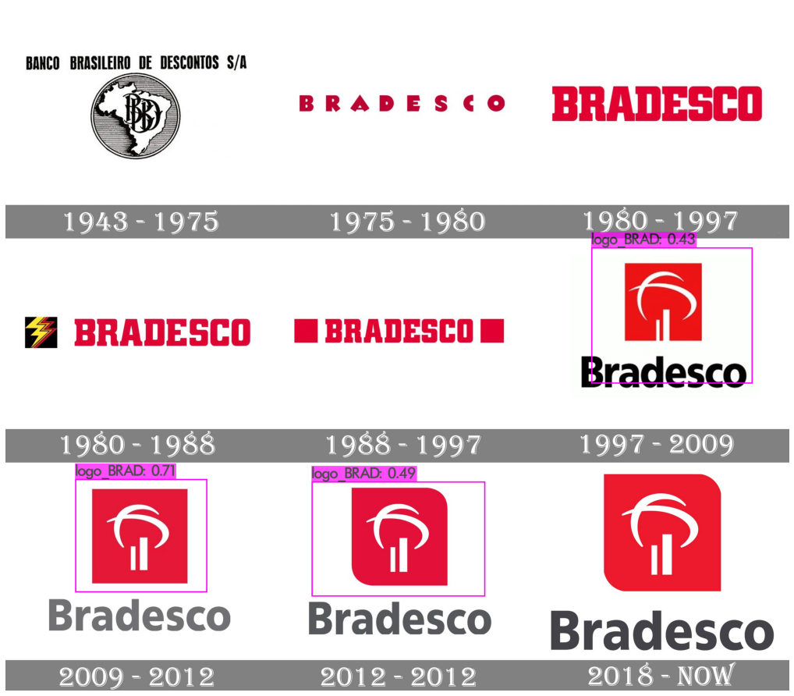
Resultados e Métricas
3000 épocas de treinamento
4000 épocas de treinamento
mAP: 83.27%
Precision: 0.81%
IoU: 59.69%
mAP: 82.27%
Precision: 0.82%
IoU: 63.55%

Slide 16
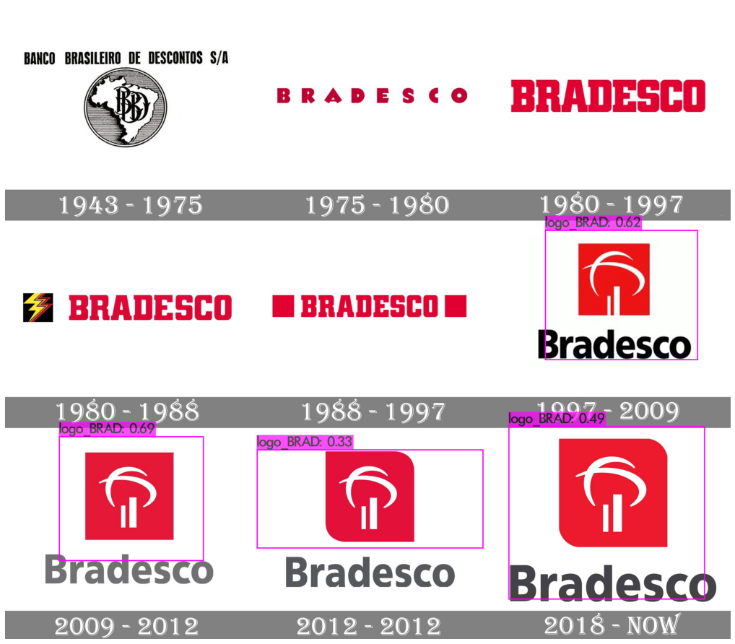
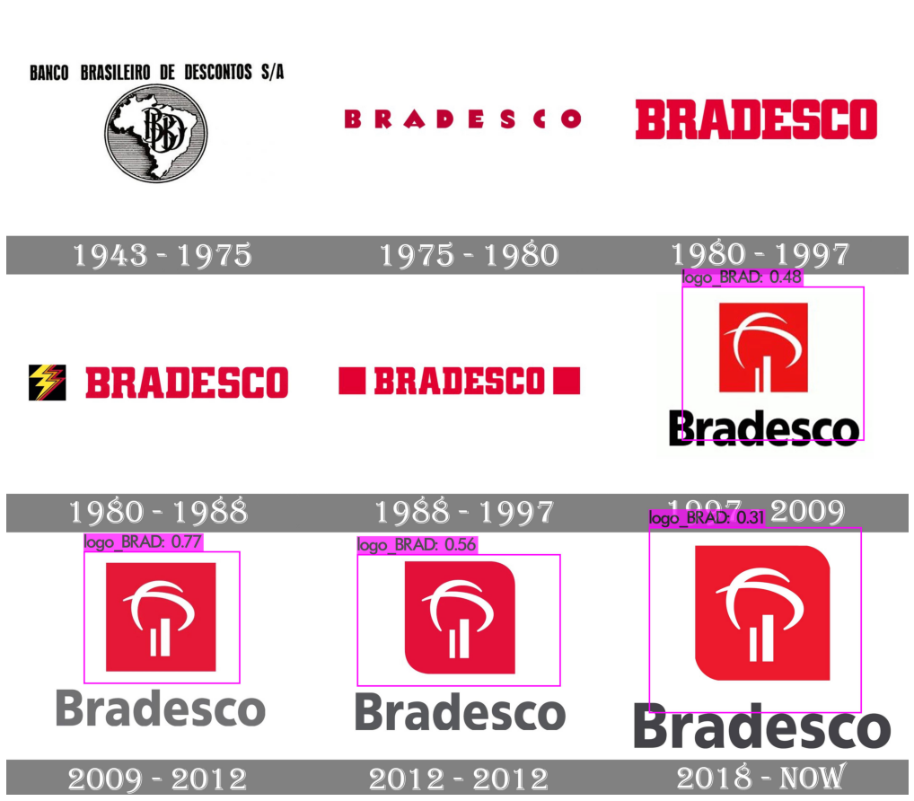
Resultados e Métricas
5000 épocas de treinamento
6000 épocas de treinamento
mAP: 83.52%
Precision: 0.82%
IoU: 62.77%
mAP: 82.33%
Precision: 0.82%
IoU: 63.90%

Slide 17
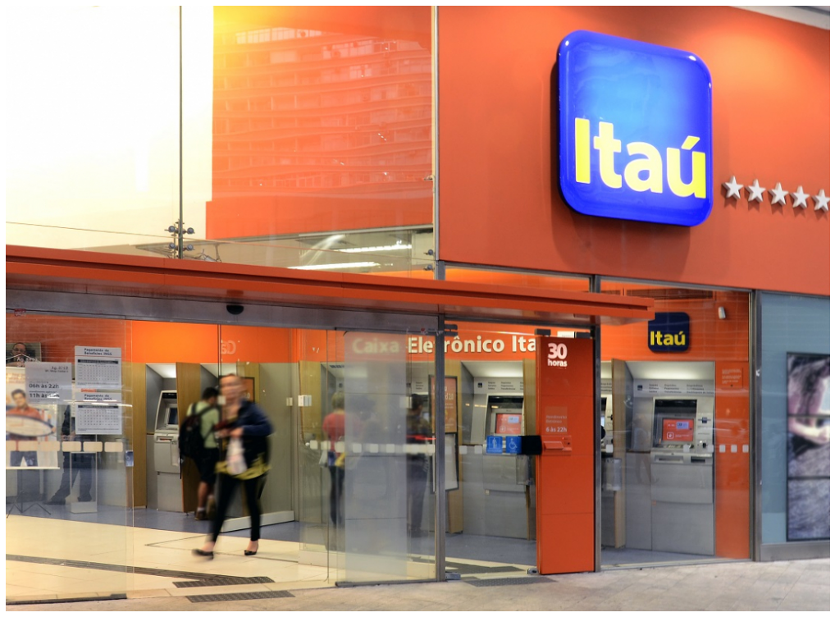
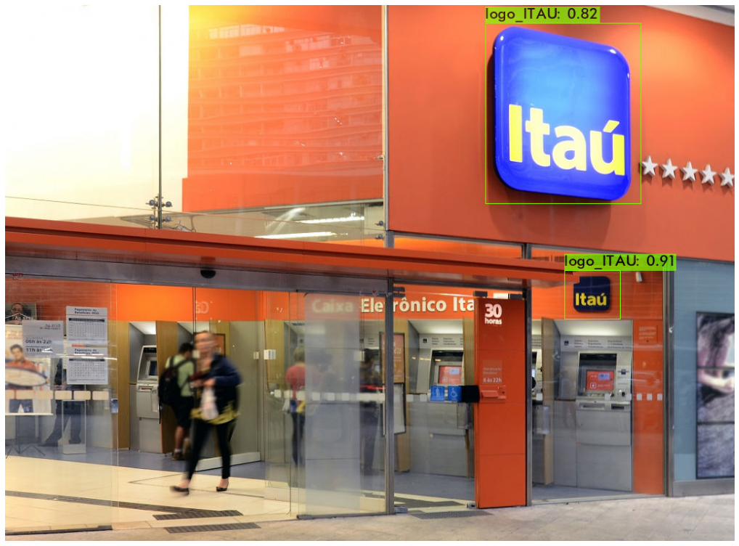
Resultados e Métricas
Imput
Result

Slide 18
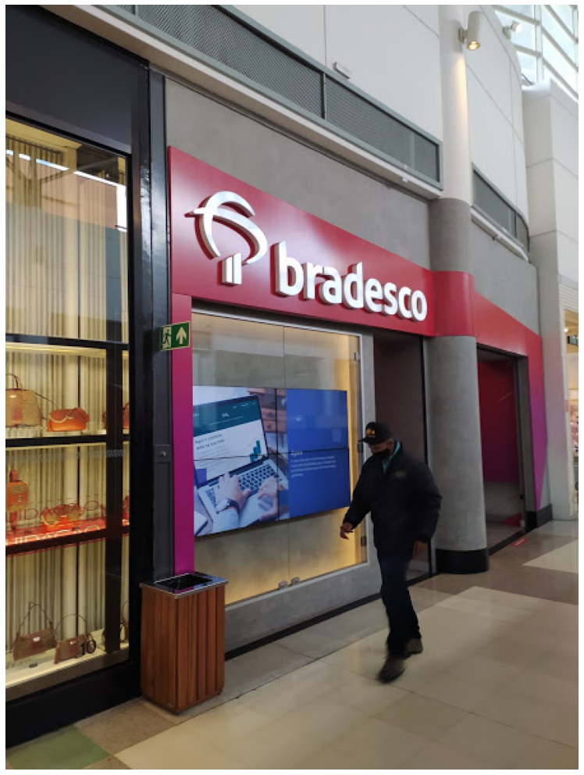
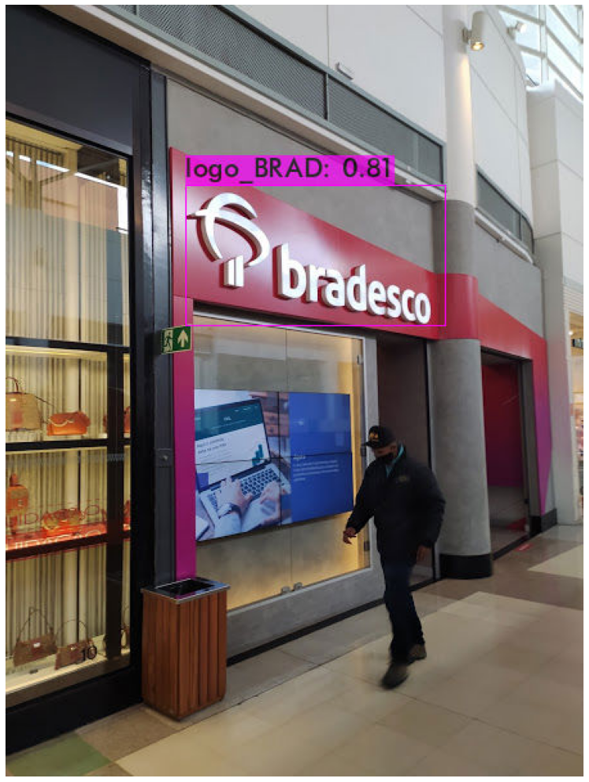
Resultados e Métricas
Imput
Result

Slide 19

Resultados e Métricas

Slide 20

Melhorias
Adicionar mais imagens para um desempenho melhor.
Adicionar mais concorrentes além do Itaú.
Sugestões

